Slide 1
ГБУЗ РХ «Таштыпская РБ»
2022 год.

Slide 2
На сегодняшний день в ГБУЗ РХ «Таштыпская РБ» работает 26 врачей, 123 среднего медицинского персонала, 25 младшего медицинского персонала, 3 фармацевта
Проведены капитальные ремонты детского поликлинического отделения, поликлиники, отделений стационара, рентгенологического кабинета.
Получено новое медицинское оборудование (рентген аппарат, эндоскопическая установка, лабораторное оборудование и др.)
Поставлены мобильные комплексы (передвижной ФАП, маммограф, флюорограф)
100% фельдшерско-акушерских пунктов подключены к сети интернет и обеспечены персональными компьютерами

Slide 3
Капитальный ремонт детского поликлинического отделения

Slide 4
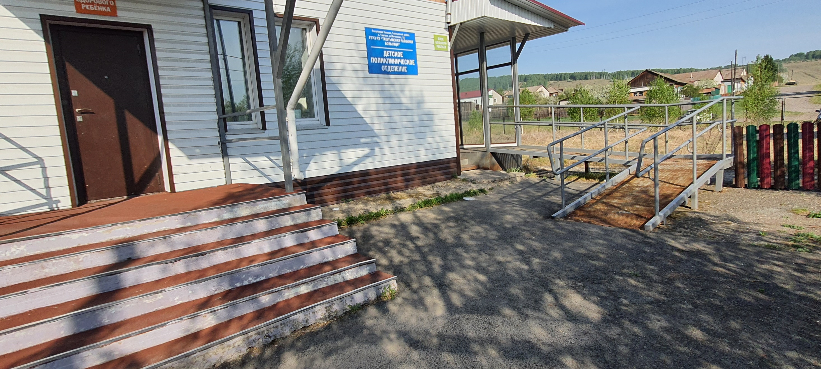

Slide 5
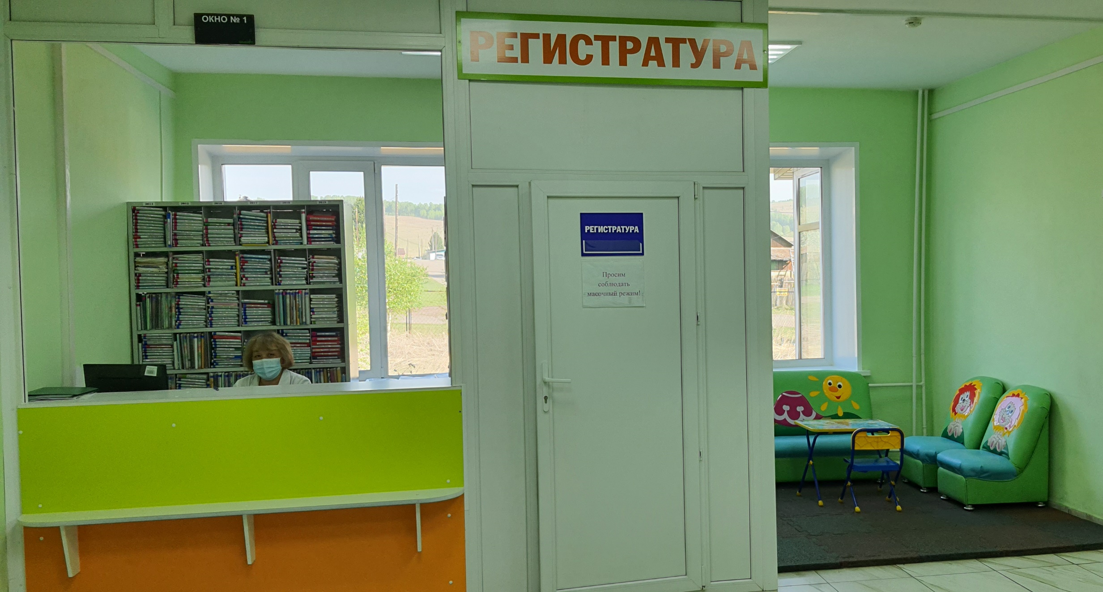

Slide 6
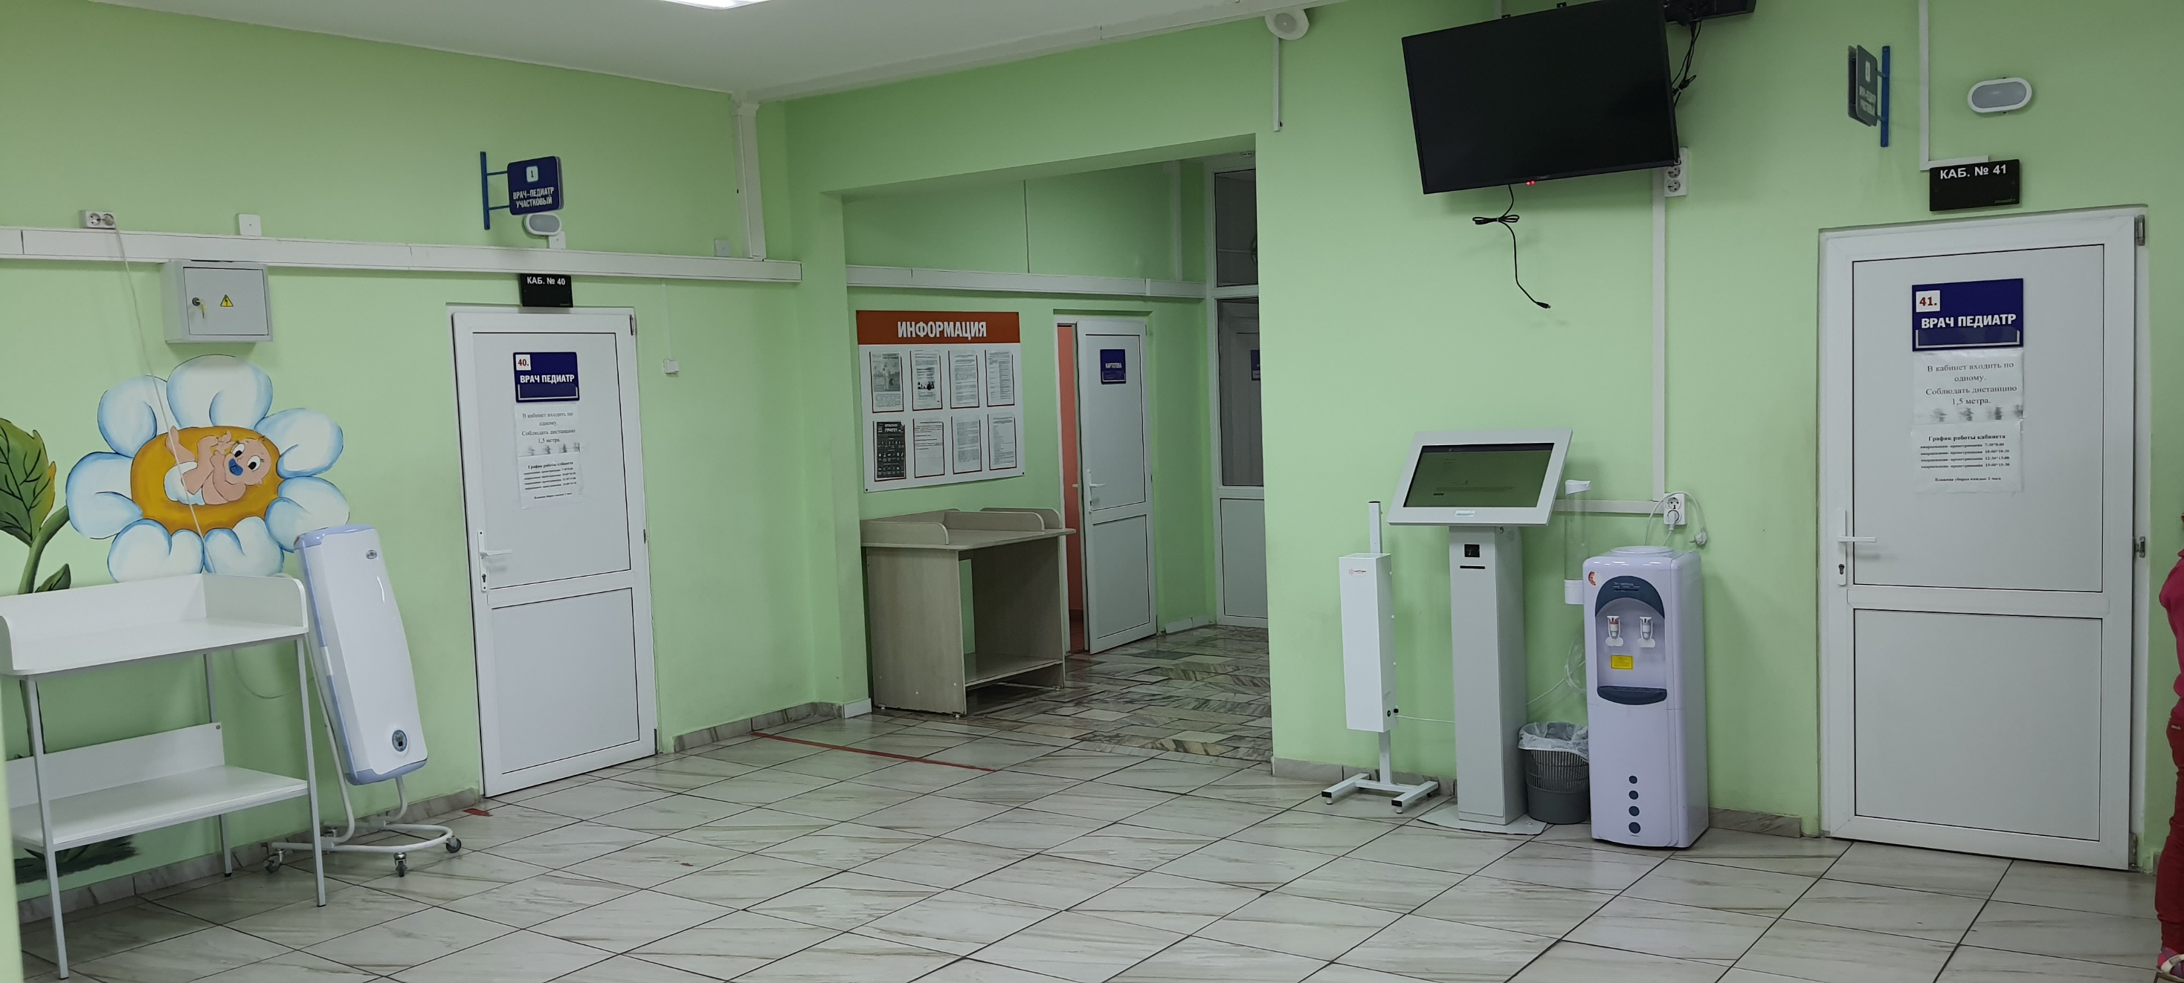

Slide 7
Капитальный ремонт поликлинического отделения

Slide 8
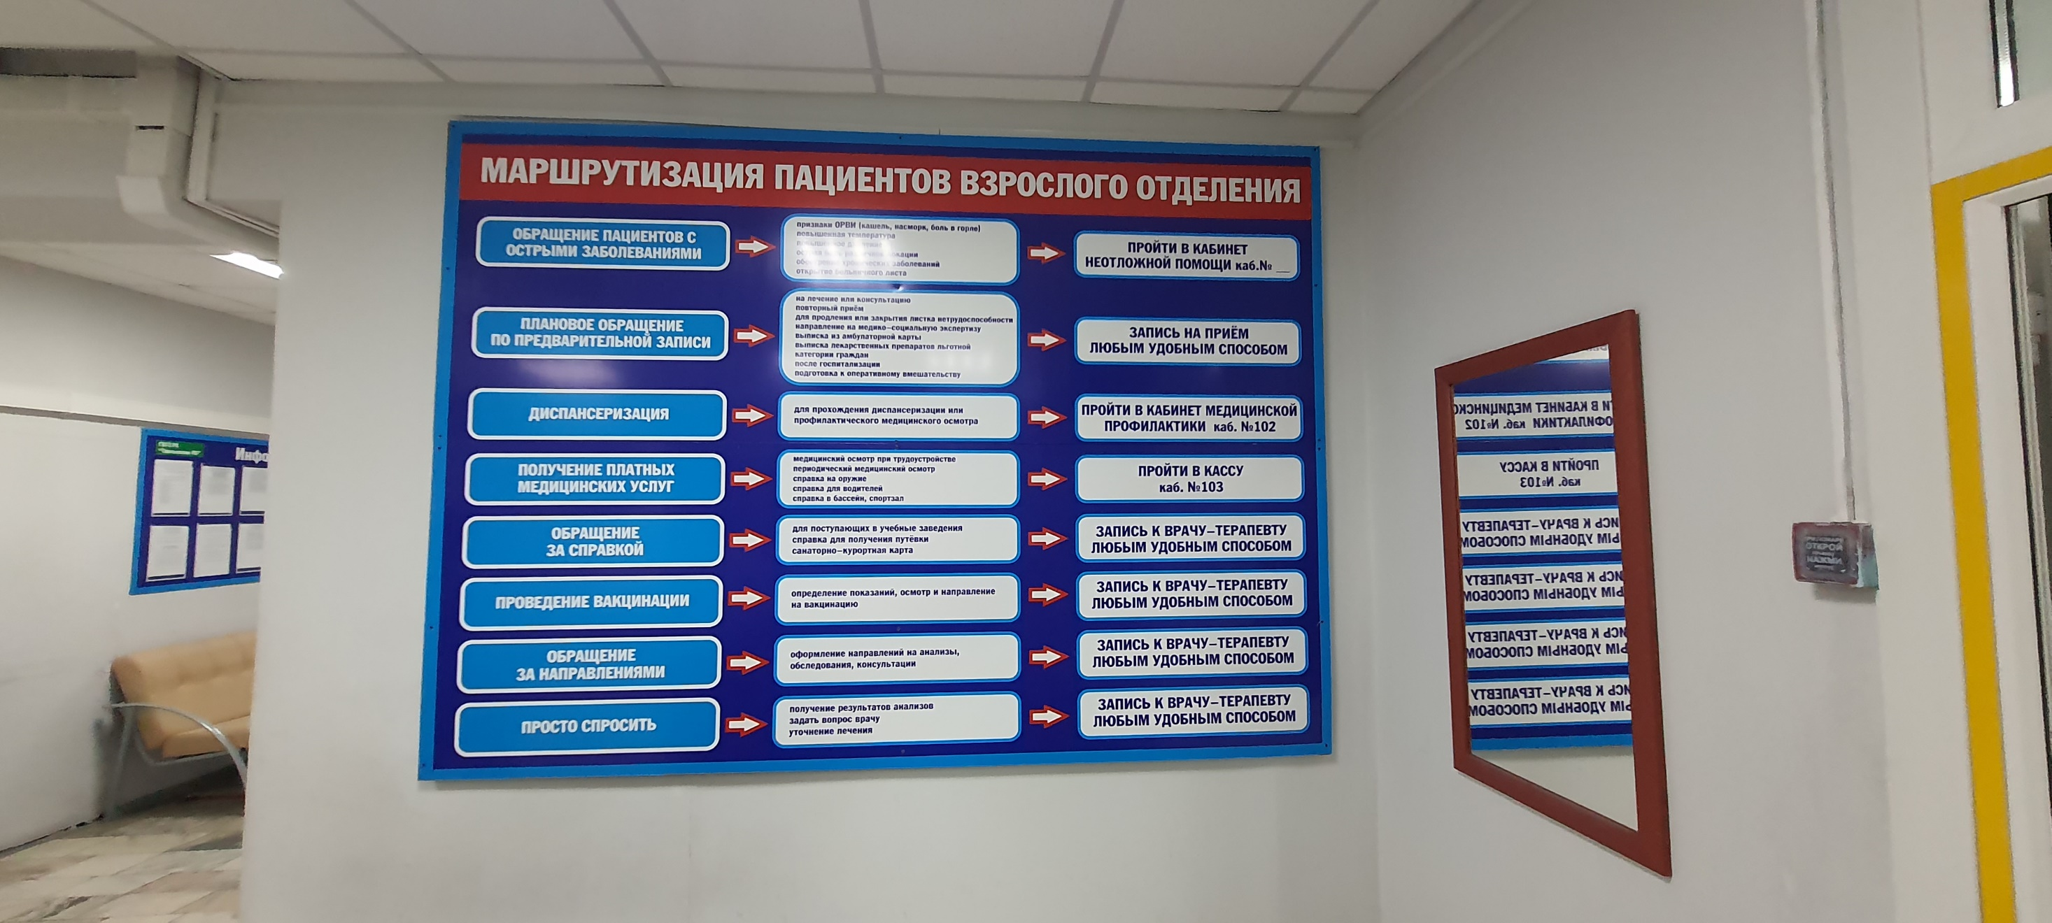

Slide 9
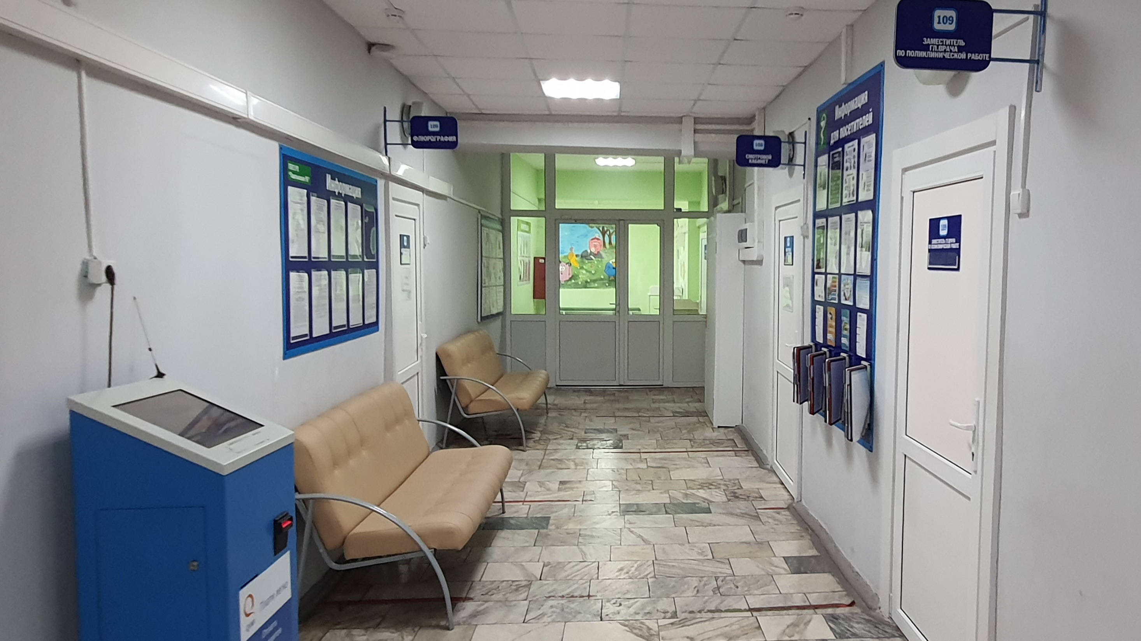

Slide 10
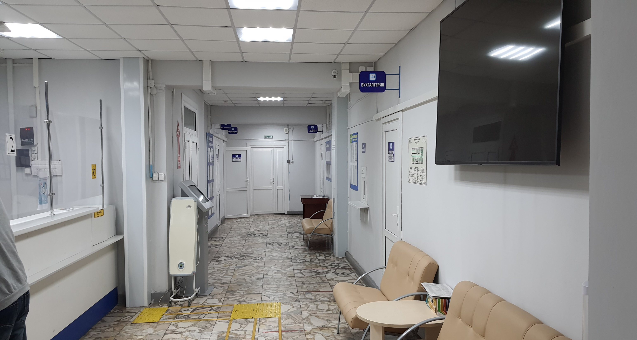

Slide 11
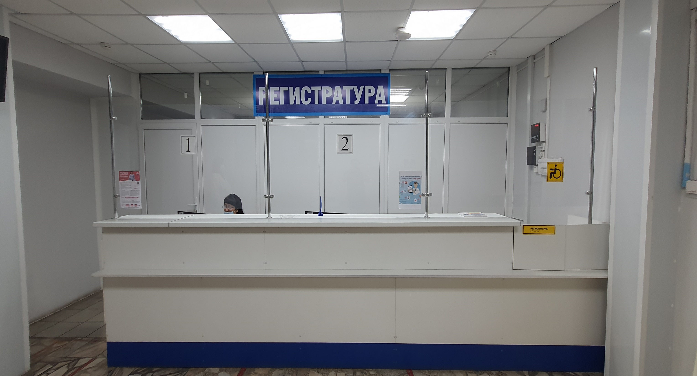

Slide 12
Капитальный ремонт в здании стационара

Slide 13
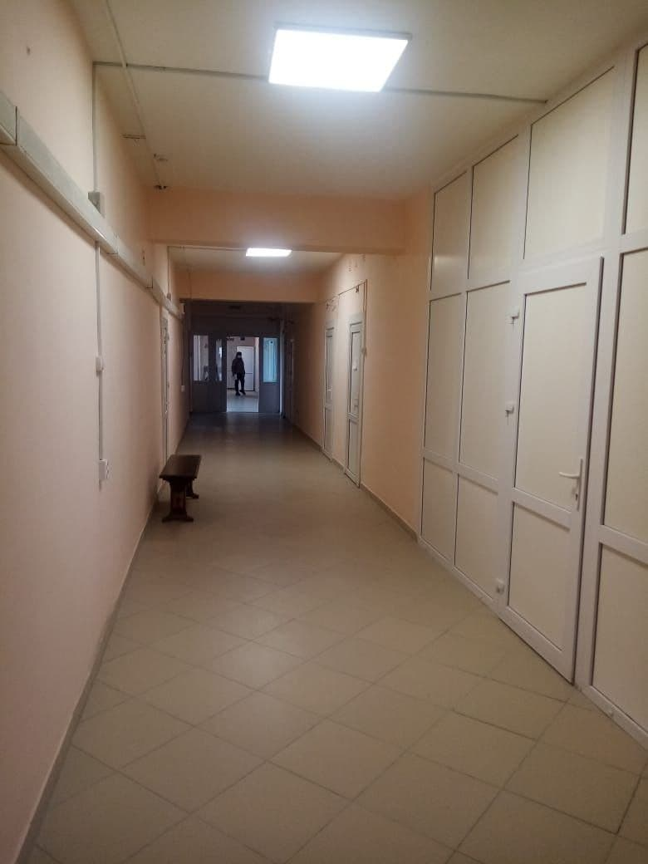
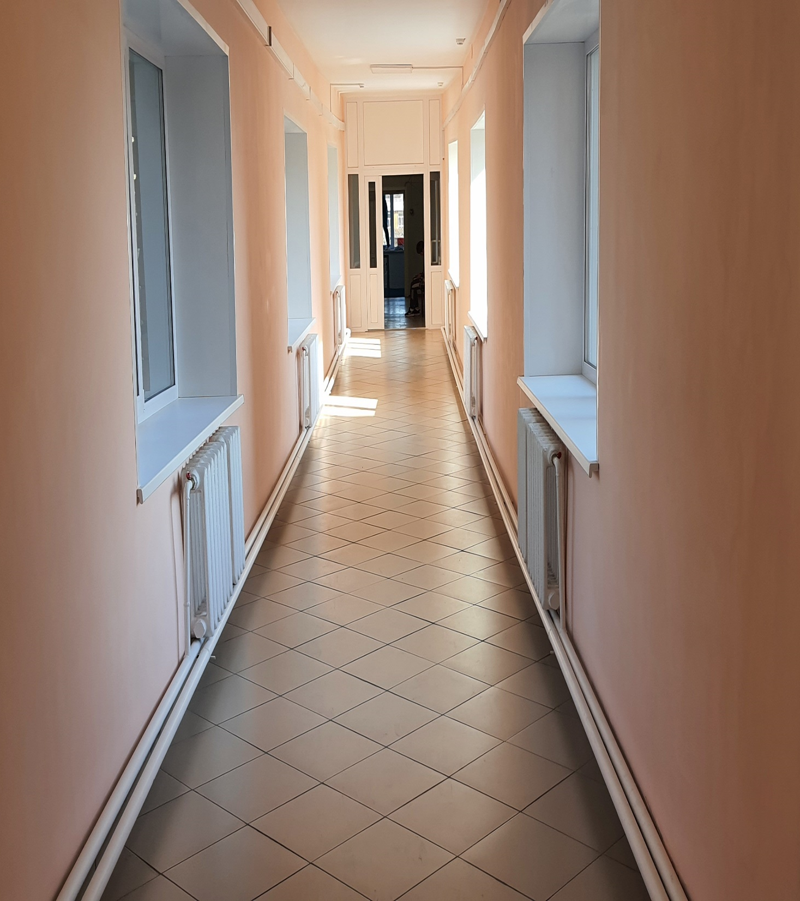

Slide 14
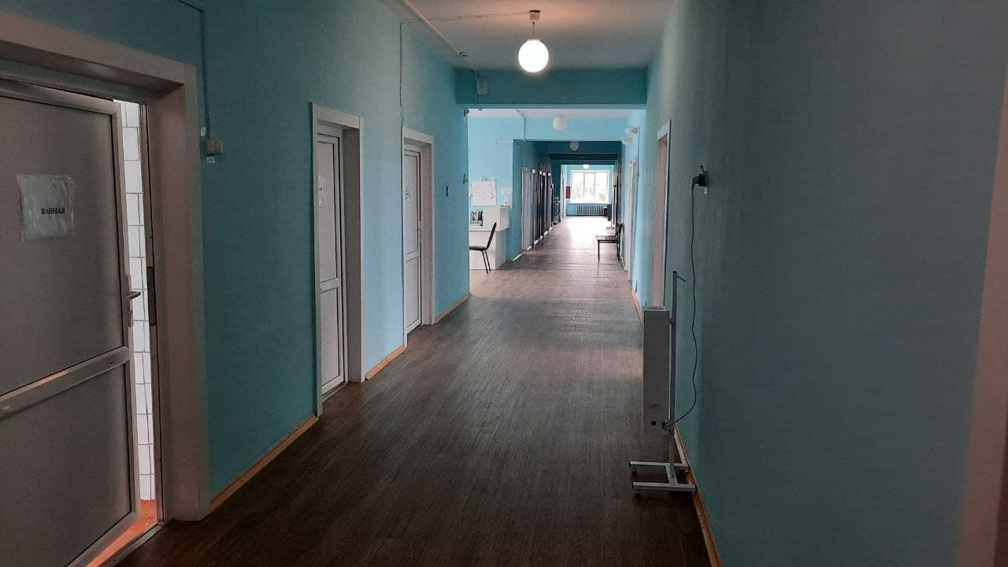

Slide 15
Капитальный ремонт кабинета рентгенографии и запуск в эксплуатацию нового рентген аппарата

Slide 16
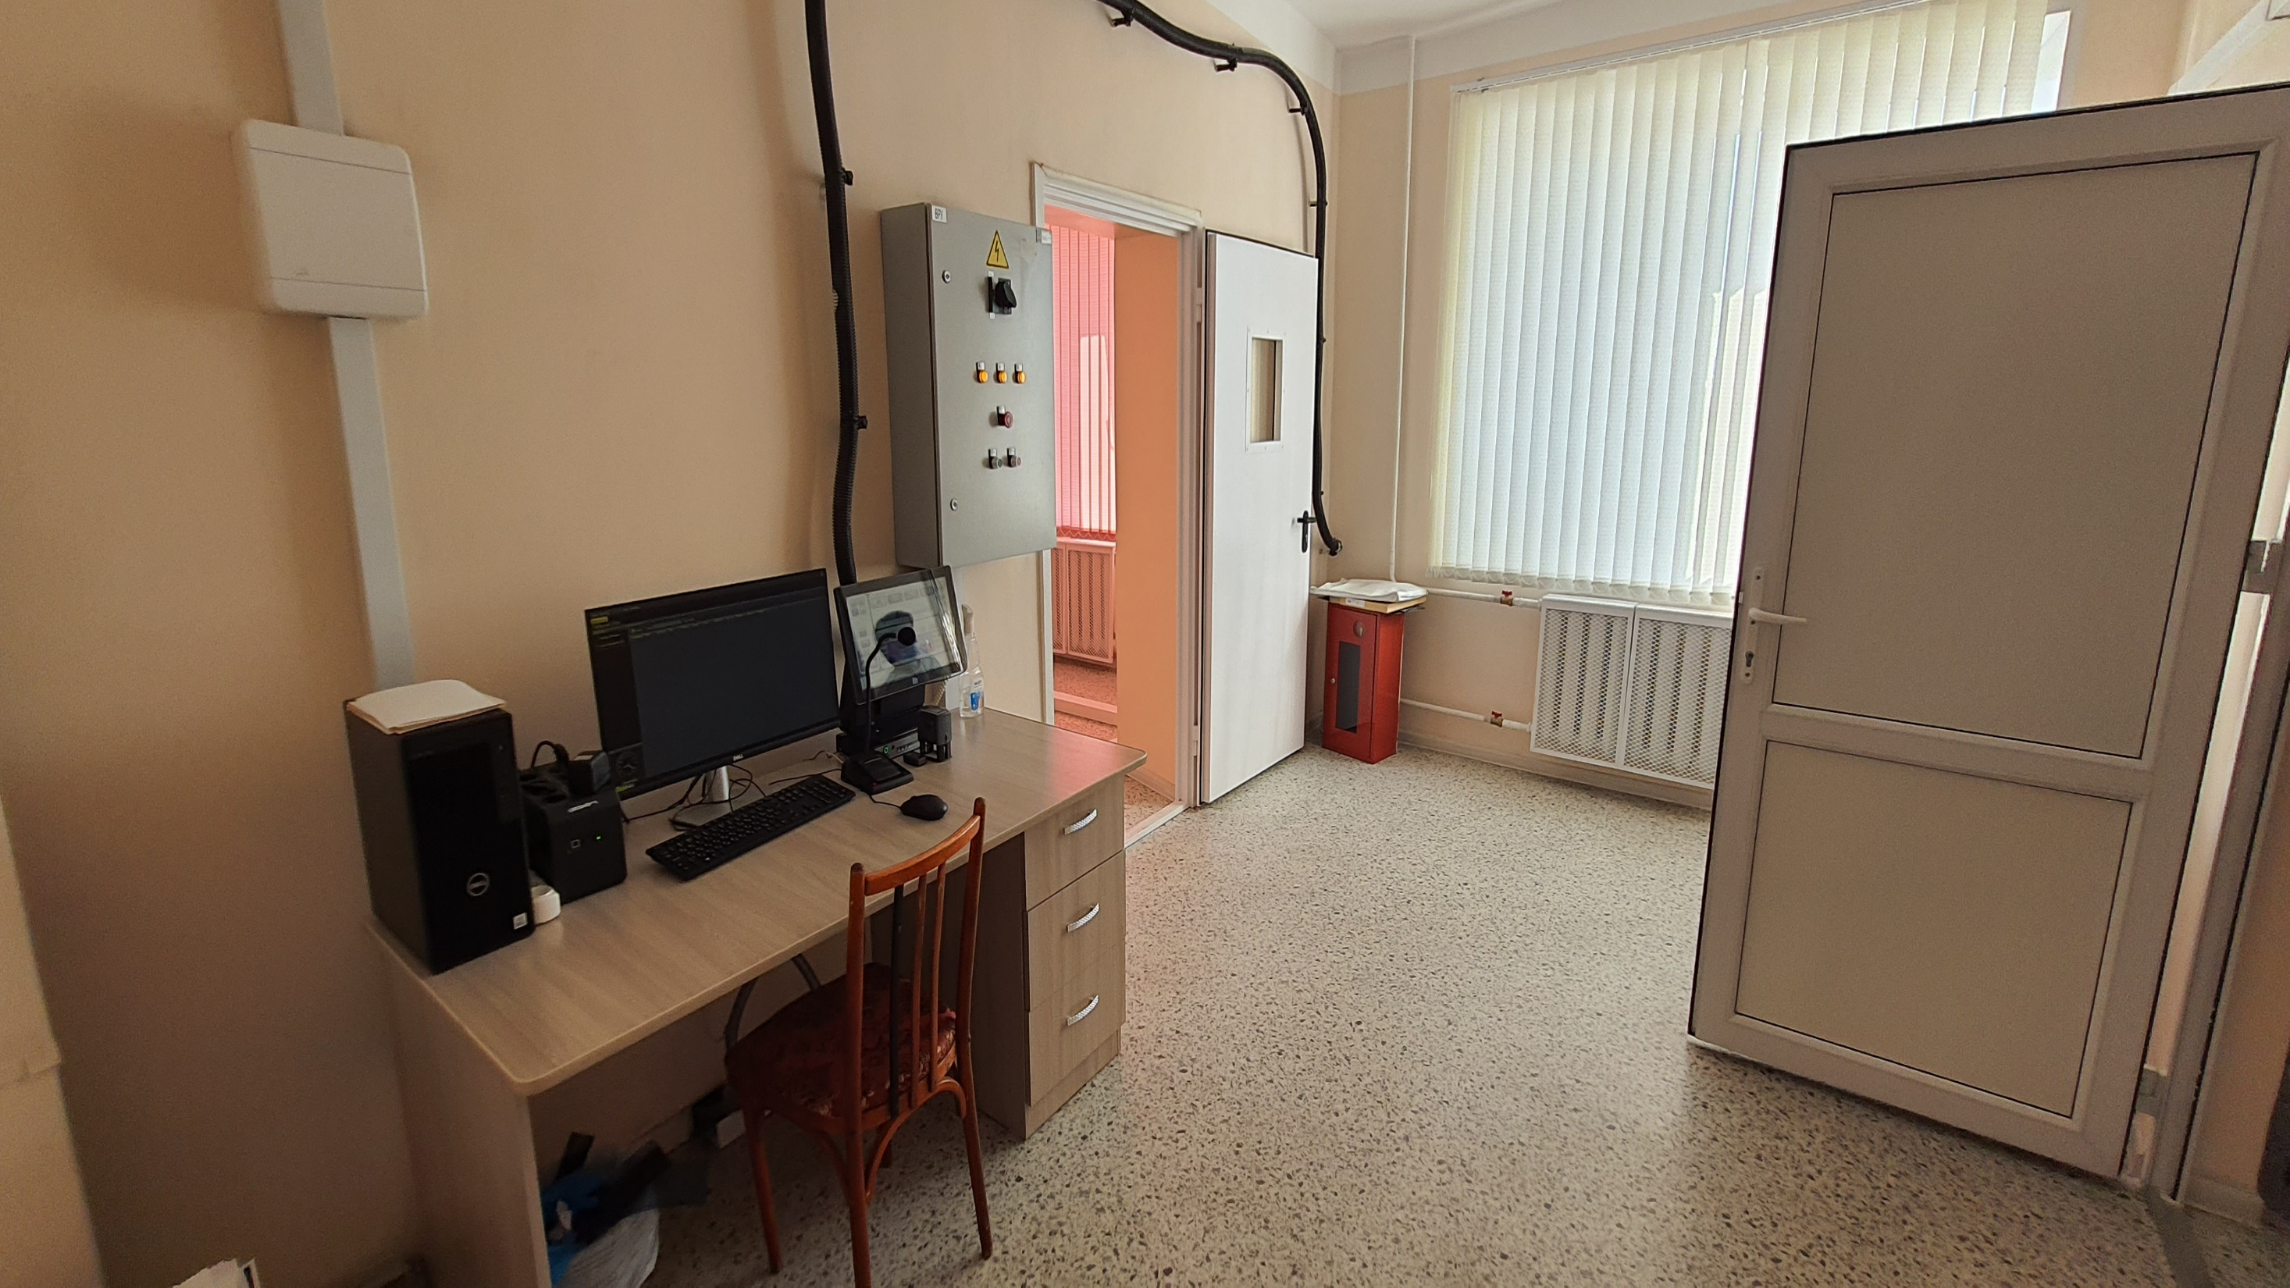

Slide 17
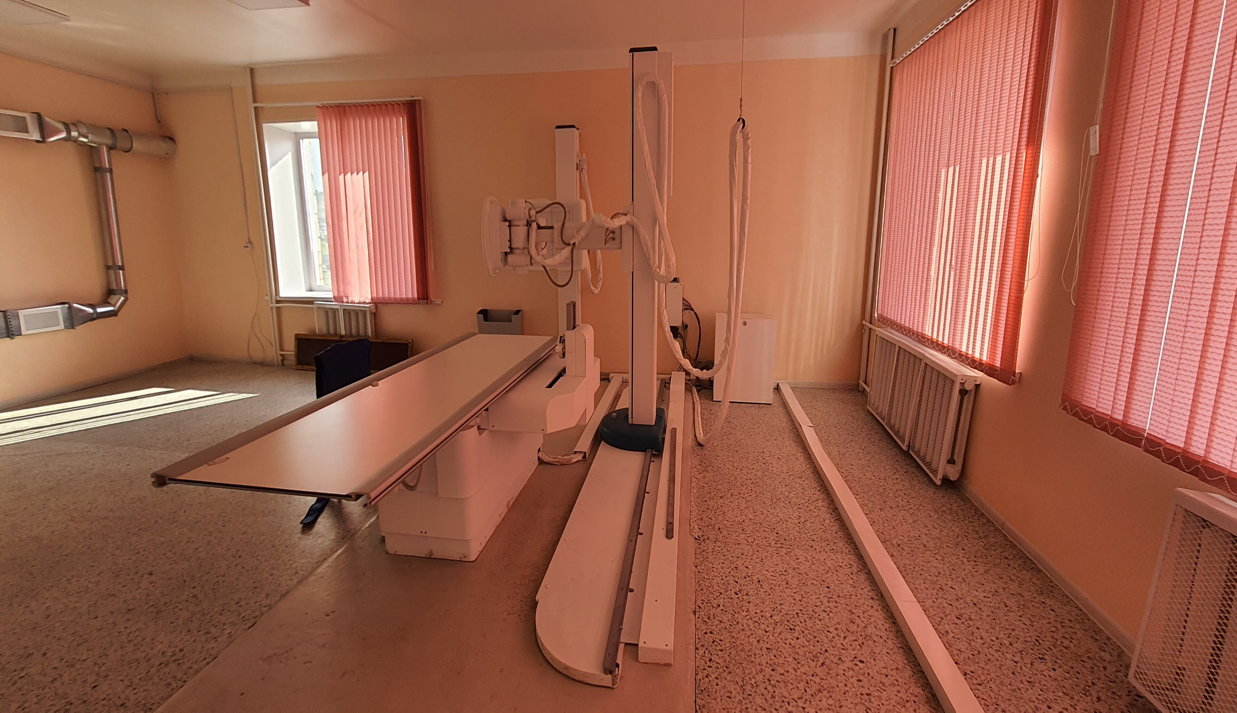

Slide 18
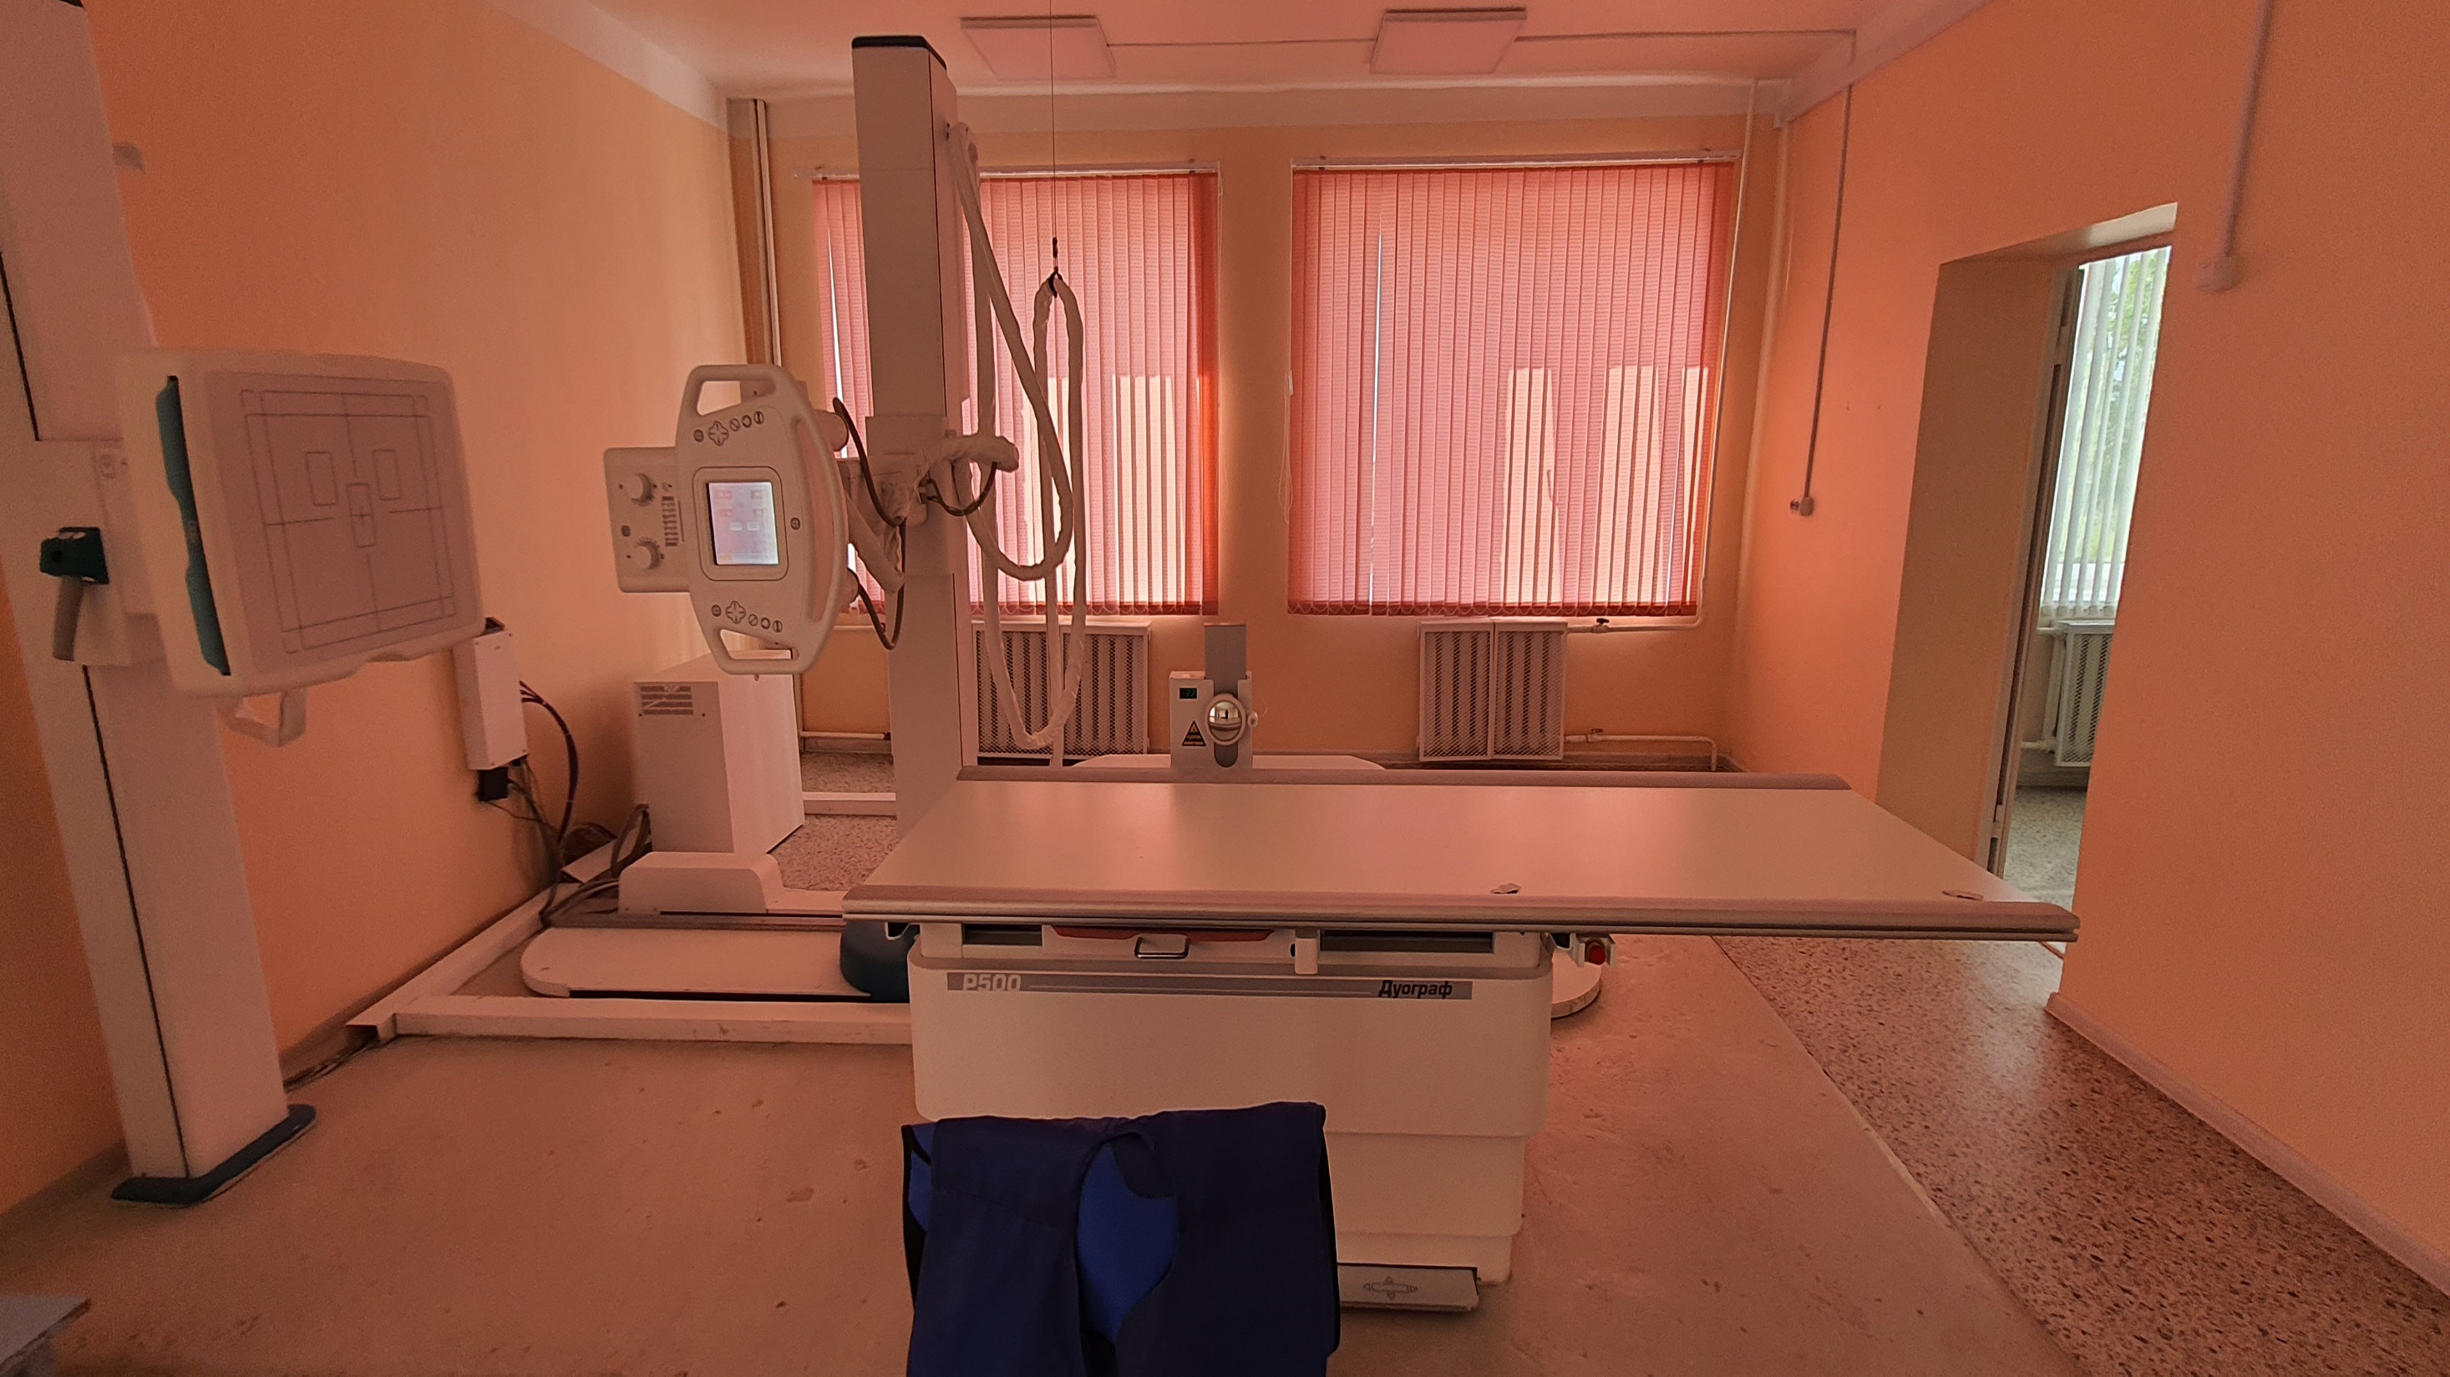

Slide 19
Мобильные комплексы

Slide 20
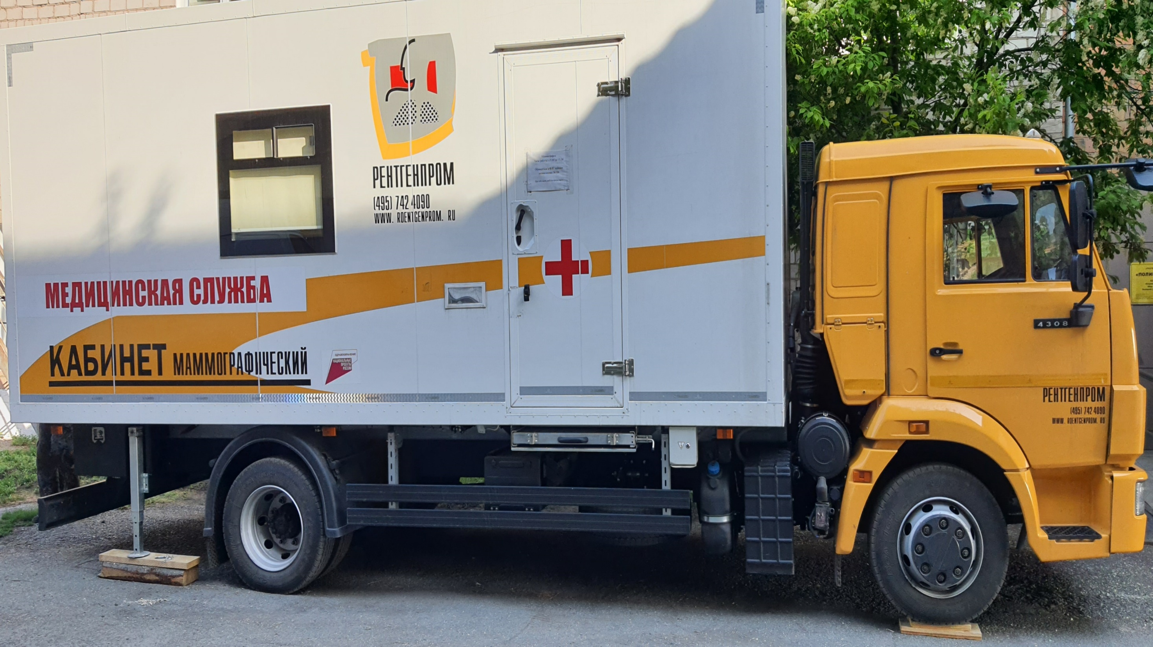

Slide 21
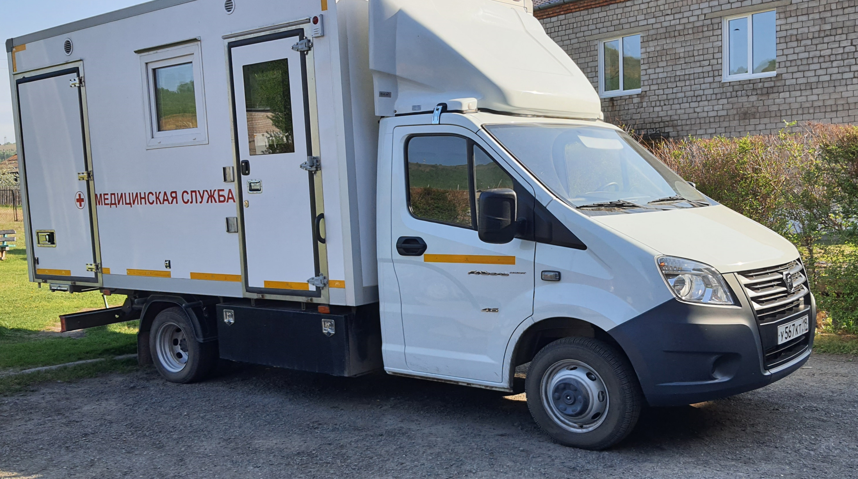

Slide 22
Вакансии и меры социальной поддержки

Slide 23
Вакансии
Врач-офтальмолог
Врач-оториноларинголог
Врач-стоматолог хирург
Врач-анестезиолог-реаниматолог
Врач-терапевт участковый
Врач-терапевт
Врач-педиатр участковый
Врач ультразвуковой диагностики
Врач функциональной диагностики
Врач-акушер-гинеколог
Врач-хирург
Фельдшер ФАП
Лаборант
Акушер(ка)

Slide 24
Участие в программе «Земский доктор/фельдшер»
Выплаты по программе:
Для врачей 1,5млн. рублей,
500тыс. для фельдшеров, медицинских сестер, акушеров
Для фельдшеров, медицинских сестер, акушеров удаленных территорий 750тыс. рублей
Предоставляется жилищная площадь для врачей и фельдшеров
(более подробную информацию можно узнать в «Законе Республики Хакасия» от 02 декабря 2011 года №117-ЗРХ)

Slide 25
Контактные данные ГБУЗ РХ «Таштыпская РБ»
Адрес: РХ, с.Таштып, ул.Мечникова 1А
Приемная Главного врача
Тел. 8(39046)2-14-86
E-mail: muz_tash_srb@mail.ru
Отдел кадров
Тел. 8(39046)2-12-27
E-mail: o.k.tash@mail.ru

Slide 26
Спасибо за внимание

